Slide 1


Проект: «Донные вольеры. Выращивание трепанга дальневосточного в полувольных условиях с применением донных ГБТС»
Направление: «Биотехнологии в сельском хозяйстве и промышленности»
Исполнитель: ООО «Сиборн ДВ», резидент ИЦ «Сколково» с 10.07.2018 г., ОРН 1122215

Slide 2
Общая информация
Цели проекта: применить и на практике подтвердить результативность, перспективность и экономическую эффективность инновационного индустриального способа полувольного выращивания товарного трепанга с использованием гидробиотехнических сооружений (ГБТС) - донных вольеров; зарегистрировать права на данный объект интеллектуальной собственности; создать полносистемное научно-производственное рыбоводное предприятие по производству товарного трепанга в полувольных условиях с применением донных вольеров; провести научные исследования, составить научное описание, обоснование, издать методическое руководство по применению новой индустриальной технологии выращивания трепанга, внедрить данную технологию в рыбоводство.
Результаты проекта: в результате реализации всех этапов проекта будет внедрена в рыбоводство инновационная индустриальная технология производства товарного трепанга; зарегистрированы права на данный объект интеллектуальной собственности; издано методическое руководство по применению новой технологии; создано полносистемное научно-производственное предприятие марикультуры по выращиванию товарного трепанга с применением данной технологии, по реализации донных вольеров и инновационной индустриальной технологии производства товарного трепанга рыбоводным хозяйствам.
Общая стоимость проекта:
≈ 100 000 тыс. руб.
Форма поддержки:
Гранты Фонда, средства соинвестора.
Сроки проекта
Этап 1. Исследования и разработки, охрана ИС – 2018–2021 гг.
Этап 2. Создание коммерческой версии продукта – 2022–2023 гг.
Этап 3. Маркетинг и внедрение – 2024-2028 гг.
2

Slide 3
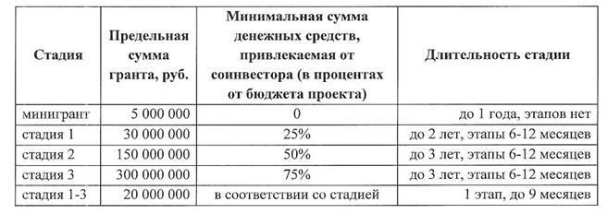
Преимущества участника проекта ИЦ «Сколково»
1. Налоговые льготы: освобождение от налога на прибыль, имущество организаций и добавленную стоимость. Пониженная ставка страховых взносов.
2. Финансовая поддержка (гранты).
3. Возмещение части затрат (50%) физическим лицам, осуществившим инвестиции в резидентов «Сколково».
3

Slide 4
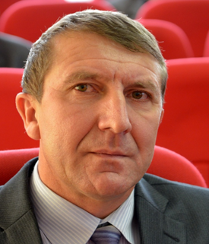
Исполнители и команда ПРОЕКТА
ЛИДЕРЫ ПРОЕКТА
Фото
Медведев Владимир Александрович
Фото
Рогачев Вадим Геннадьевич
Руководитель проекта
Роль в проекте:
решение технических и организационных задач
Генеральный директор ООО «Сиборн ДВ»
Исполнительный директор ООО «Сибрн ДВ»
ПРОЧИЕ КЛЮЧЕВЫЕ УЧАСТНИКИ ПРОЕКТА
Фото
Долганов Сергей Михайлович
Роль в проекте:
научные исследования и опытно-конструкторские разработки
Заместитель генерального директора по науке
ООО «Сиборн ДВ», к.б.н.
4

Slide 5
Предпосылки реализации проекта
Описание существенной проблемы и барьеров на рынке, на решение и преодоление которых направлен Проект: В Приморье дальневосточный трепанг - самый валютоемкий объект промысла и культивирования. Тем не менее, три последних десятилетия поселения трепанга в Приморье находятся в депрессивном состоянии из-за значительного перелова. Репродуктивная часть популяций трепанга беспрецедентно подорвана, естественное воспроизводство не обеспечивает восстановление численности его популяций, охранные меры малоэффективны. Приморским мариводам удалось адаптировать к условиям края китайские технологии получения жизнестойкой молоди трепанга в заводских условиях, но не смотря на отчеты рыбоводческих хозяйств и краевых властей о выпуске в естественную среду обитания десятков миллионов мальков трепанга заводского происхождения, никакого прорывного увеличения численности трепангов в истощенных браконьерским промыслом природных популяциях или увеличения производства товарного трепанга в марикультуре не наблюдается. Разработка и применение методов искусственного воспроизводства трепанга в Приморье в целях сохранения, восстановления и поддержания численности и биомассы его популяций на уровне достаточном для устойчивого и неистощимого промысла, в настоящее время особенно актуальны. Не менее актуально увеличить товарное производство трепанга в марикультуре для удовлетворения все возрастающих потребностей рынка. В этих целях особый интерес вызывают вопросы вовлечения в производство трепанга акваторий РВУ с неблагоприятными для обитания трепанга донными ландшафтами и применение индустриальных методов выращивания трепангов от малька до товарных размеров.
Статус реализации Проекта и понесенные затраты на текущий момент: Разработаны научное обоснование и теоретическая концепция промышленной применимости и эффективности полувольного индустриального способа выращивания трепанга дальневосточного в донных вольерах; подобраны методика и технология изготовления и применения донных вольеров; проведена оценка потенциальной возможности внедрения полувольного способа выращивания трепанга с применением донных вольеров в товарное рыбоводство; заключен договор с владельцем рыбоводного участка на проведение испытаний экспериментальных образцов донных вольеров на практике и проведение исследований по оценке промышленной применимости, эффективности и рентабельности указанных устройств в целях индустриальной марикультуры; технические решения в отношении новой установки (донных вольеров) и инновационного индустриального способа полувольного выращивания трепанга дальневосточного защищены патентами РФ; результаты интеллектуальной деятельности третьих лиц для реализации и коммерциализации Проекта не требуются; аналогичные установки и способ выращивания трепанга на рынке отсутствуют.
На текущий момент затраты, понесенные резидентом на реализацию проекта превысили 6 млн. руб.
От Фонда «Сколково» на реалицию проекта получено финансирование в размере 3 180 746 ₽ .

Slide 6
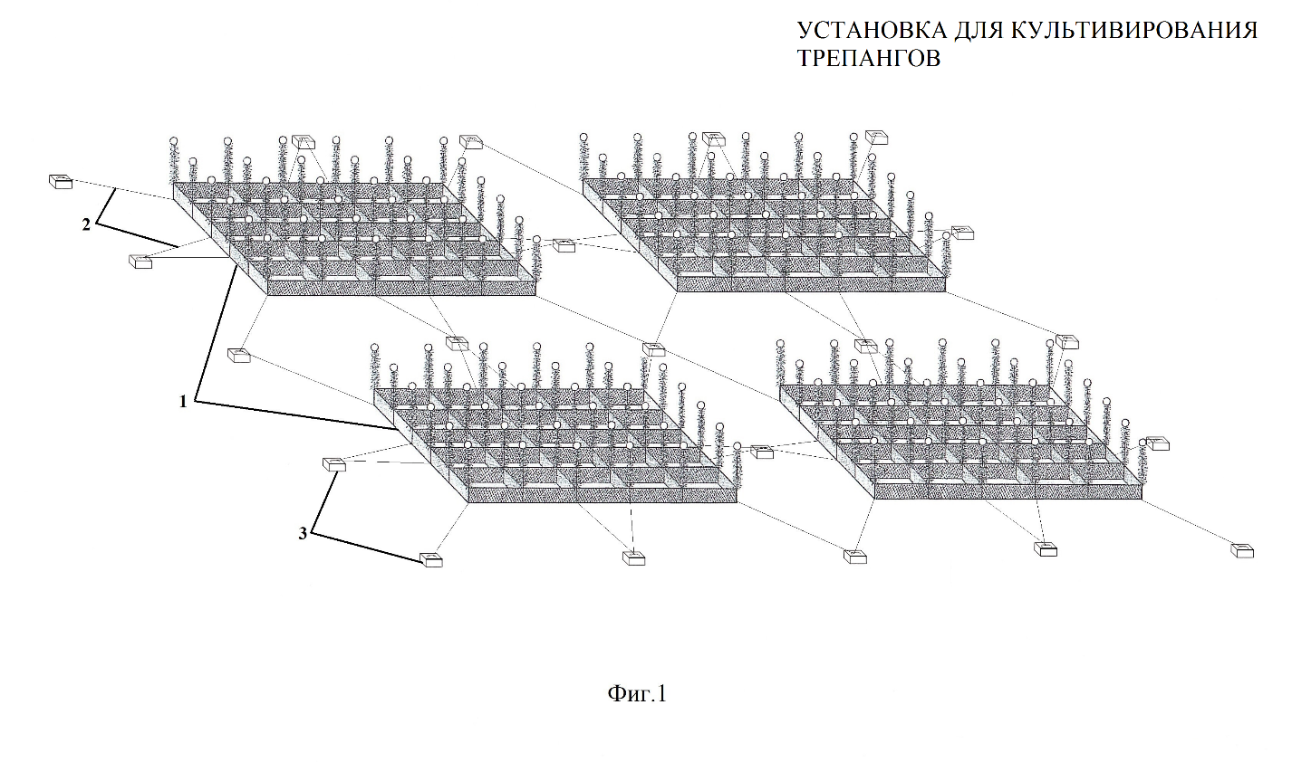
ИДЕЯ ПРОЕКТА И ПОДХОД К РЕАЛИЗАЦИИ
Краткое описание продукта: Дальневосточный трепанг Apostichopus
japonicus один из самых привлекательных в плане инвестиций и товарного
производства валютоемкий объект марикультуры. Тем не менее, дефицит
производства товарного трепанга, существует во всех без исключения
хозяйствах марикультуры Дальнего Востока России.
Технически задача увеличения производства товарного трепанга решается
созданием установки (Фиг. 1), включающей в себя от 1 до N донных
вольеров 1, размещенных на дне рыбоводного участка параллельными
рядами и удерживаемых от всплытия и перемещения донными якорями 3
посредством канатов наружных растяжек 2.
Донный вольер изготавливается из капронового сетного полотна, имеет
размеры 20 м х 20 м х 1 м. Один донный вольер, занимая на дне
рыбоводного участка площадь 400 м², создает субстрат для обитания
= 880 м². Вольер легко складывается, превращаясь в компактный
груз удобный для транспортировки. Установка заблаговременно
монтируется на дне рыбоводного участка, заселяется микро- и макро-
перифитонными организмами, которые создают благоприятную среду обитания. В подготовленную среду, в донные вольеры с помощью водолазов размещают мальков или молодь трепанга с плотностью 5 особей на 1 м² основания (дна) вольера. Процесс выращивания трепангов до товарного размера осуществляется без дополнительного кормления, за счет ресурсов созданной в установке среды обитания, защитные, кормовые и другие свойства которой поддерживают их жизнеобеспечение. Данная технология позволяет в полной мере использовать продукционную емкость рыбоводных участков (РВУ), при этом позволяет получать даже с неплодородных РВУ урожаи трепанга в 2 и более раз превышающие объёмы сбора урожая на плодородных участках при классическом пастбищном выращивании. При этом, цена донного вольера и его монтажа на дне РВУ в разы меньше цены искусственных рифов из бетонных конструкций, а выращенная продукция имеет повышенный спрос и более высокую рыночную цену, чем продукция, выращенная в бассейнах и садках. Установка донных вольеров, в отличие от сооружения искусственных рифов из камней, бетонных конструкций и других подобных материалов, не приводит к необратимым изменениям донных ландшафтов и биоты на РВУ, при необходимости донные вольеры могут быть демонтированы.
6

Slide 7
Анализ Рынка
Текущая ситуация на рынке
Чем текущие существующие на рынке решения не удовлетворяют текущие и будущие потребности потребителей. Как текущие решения могут быть существенно улучшены: Дальневосточный трепанг в России традиционно относится к объектам пастбищной аквакультуры. Для Южного Приморья в качестве оптимальной средней плотности поселений трепанга на «трепангоносных» ландшафтах в условиях искусственно поддерживаемой численности следует принять величину 0,4 экз./м² (Источник: Лебедев А.М. Ресурсы Дальневосточного трепанга Apostichopus japonicus в Приморском крае. Владивосток: Дальнаука, 2006. – 140 с., стр. 124). Все рыбоводные хозяйства заинтересованы в увеличении производства товарного трепанга. Наиболее успешным из них при пастбищном выращивании удается сформировать на донных плантациях скопления трепанга со средней плотностью 1,5 экз./м² (Источник: Гаврилова Г.С., Кучерявенко А.В. Товарное выращивание дальневосточного трепанга Apostichopus yaponicus в заливе Петра Великого: методические особенности, результаты работы хозяйства марикультуры в бухте Суходол // Изв. ТИНРО. – 2010. – Т. 162. – С. 342-354). Технология производства товарного трепанга, предлагаемая участниками Проекта, позволяет сформировать в донных вольерах поселения трепанга со средней плотностью 3 экз./м², при этом вольеры устанавливаются на донных участках РВУ неблагоприятных для обитания трепанга. Все рыбоводные хозяйства заинтересованы в достижении таких результатов.
Какие ключевые отличия целевого конечного продукта от существующих решений и новых продуктов помогут выйти на рынок в будущем: Доращивание заводской молоди трепанга до товарного размера является на настоящий момент самым плохо управляемым процессом в его промышленном производстве. Все марикультурные хозяйства Приморья доращивают трепанга посредством методов пастбищной аквакультуры, осуществляя морское ранчирование. Дефицит инновационных индустриальных технологий производства товарного трепанга характерен для всех хозяйств марикультуры Дальнего Востока России. Технологии индустриальной аквакультуры из Китая по доращиванию молоди трепанга до товарных размеров в бассейнах, подвесных и донных садках, основанные на искусственном вскармливании, в России не применяются, поскольку в России отсутствует производство кормов для трепанга. К тому же трепанг, выращенный с применением искусственных кормов имеет низкую цену на рынках сбыта, так как накапливает антибиотики и токсичные вещества из кормов. Предлагаемый способ полувольного выращивания трепанга в донных вольерах является инновационным, перспективным и результативным способом индустриальной марикультуры. Данная технология не требует кормления трепанга после его отсадки в вольеры и позволяет в полной мере использовать продукционную емкость РВУ с неблагоприятными для обитания трепанга донными ландшафтами, получать с них урожаи трепанга, превышающие объёмы сбора урожая на плодородных участках при классическом пастбищном выращивании в 2 раза и более. Упрощает контроль и документооборот.
7

Slide 8
Анализ Рынка
Почему покупатель предпочтет продукт проекта альтернативным решениям, удовлетворяющим те же потребности, пусть даже и с помощью иной технологии: В Китае для увеличения выживаемости и урожайности трепанга при морском ранчировании на дне рыбоводных участков сооружают искусственные рифы из камней, бетонных конструкций, сеток с раковинами устриц, где и выращивают трепангов до товарного размера без вскармливания. И, хотя трепанги на искусственных рифах без кормления растут медленнее, чем в бассейнах и садках, тем не менее пользуются бо´льшим спросом на рынке и имеют бо´льшую стоимость, поскольку содержат больше биологически активных веществ и не накапливают антибиотики и токсичные вещества из кормов, применяемых при выращивании трепангов в бассейнах и садках. Предлагаемый способ полувольного выращивания трепангов в донных вольерах является перспективным способом индустриальной марикультуры. Информация о применении аналогичных технологий в товарном производстве трепанга в открытом доступе отсутствует. Данная технология не требует кормления трепанга после его отсадки в вольеры, применима на РВУ с неблагоприятными для обитания трепанга донными ландшафтами, цена донного вольера и его монтажа на дне РВУ в разы меньше цены искусственных рифов из бетонных конструкций, а выращенная продукция, так же, как и трепанг, выращенный на дне и искусственных рифах, имеет повышенный спрос и более высокую рыночную цену, чем продукция, выращенная в бассейнах и садках. Установка донных вольеров, в отличие от сооружения искусственных рифов из камней, бетонных конструкций и других подобных материалов, не приводит к необратимым изменениям подводных ландшафтов и биоты на РВУ, при необходимости донные вольеры могут быть демонтированы. Упрощается процесс отчетности перед Росрыболовством о рассадке мальков и добыче выращенной товарной продукции, поскольку речь идет об индустриальной марикультуре. Особый эффект следует ожидать от применения данной технологии в бикультуре с садковым выращиванием приморского гребешка – до 5 экз. трепангов на 1 кв.м вольеров.
Анализ развития рынка
Информация об актуальных трендах развития рынка (динамика развития конъюнктуры рынка, тенденции и факторы развития): Трепанг самый привлекательный в плане инвестиций и товарного производства валютоемкий объект марикультуры. Мировой рынок трепанга далек от насыщения. Как сырье, так и товарная продукция из трепанга продаются без ограничений. Причем именно российский трепанг, выращенный на донных плантациях, имеет самые высокие цены, конкурентов ему нет. По данным ФАО в 2016 году мировое производство трепанга в марикультуре составило 205 тыс. т. Из них Китай произвел 200 тыс. т. В России в 2016 году в рыбоводных хозяйствах было выращено 1,6 тыс. т трепанга, что составляет 0,78% от его мирового производства. Основные производители и потребители дальневосточного трепанга – Китай, Япония, Республика Корея. Переизбытка трепанга на рынках этих стран нет. У трепанга из России самая высокая цена и неограниченный спрос. Стоимость трепанга на мировом рынке за 1 кг живого веса составляет 17.50–112.50$. Цена трепанга в Китае растет на фоне стабильно высокого спроса.
8

Slide 9
ОСНОВНЫЕ КОНКУРЕНТные способы производства товарного трепанга в РФ
Пастбищная марикультура является традиционным способом производства товарного трепанга. Искусственный
риф наиболее близок предлагаемому авторами Проекта индустриальному способу производства трепанга
с применением донных вольеров. Приводятся показатели по характерным ключевым параметрам этих способов.
Перечень | Стадия (представлен на рынке / в стадии разработки) | Стоимость единицы площади ГБТС руб./м² | Требование к рыбоводному участку (РВУ): наличие на РВУ донных ландшафтов, благоприятных для обитания трепангов | Требование к применению специальной техники для установки ГБТС на РВУ | Средняя плотность товарного трепанга на единице площади шт./м² | Объем продукции трепанга в живом весе на единице площади кг/м² | Стоимость продукции трепанга в живом весе на единице площади (при цене 2 200,00 руб./кг) руб./м²
Решение участника Проекта: донные вольеры | в стадии разработки | от 950,00 | Не обязательно | Не обязательно | 3,000 | 0,600 | 1 320,00
Пастбищная марикультура | представлен на рынке | 00,00 | Обязательно | Не обязательно | 1,500 | 0,300 | 660,00
Искусственный риф | представлен на рынке | >1 420,00 | Не обязательно | Обязательно | 2,740 | 0,548 | 1 205,60
9

Slide 10
Конкурентные преимущества предлагаемого продукта
Предлагаются способ и установка донного вольерного полувольного выращивания заводских мальков (или молоди) трепанга до товарного размера методом индустриальной марикультуры. Данная технология не требует кормления трепангов, позволяет в полной мере использовать продукционную емкость РВУ, позволяет максимально использовать донную поверхность неплодородных участков РВУ с незащищенными от штормов акваториями и получать с них урожаи трепанга, превышающие объёмы сбора урожая на плодородных участках при классическом пастбищном выращивании в 2 раза и более. При этом, цена 1 м² вольеров меньше цены искусственных рифов из камней и бетона или подвесных установок, а выращенная продукция имеет высокую рыночную цену. Установка донных вольеров на дно РВУ, в отличие от искусственных рифов из камней и бетонных конструкций, осуществляется водолазами с обычных маломерных плавсредств, не требует специальных технических средств (подъемной и грузовой техники) или значительных людских ресурсов, не приводит к необратимым изменениям донных ландшафтов и биоты на РВУ, при необходимости донные вольеры могут быть демонтированы. Аналоги данного способа и установки выращивания мальков трепанга до товарного размера – отсутствуют.
Поскольку применение технологии донного вольерного выращивания трепангов должно рассматриваться как индустриальная марикультура, то упрощается отчетность рыбоводного хозяйства перед Росрыболовством в плане рассадки молоди и добычи выращенной товарной продукции. Установка донных вольеров на РВУ закрывает вопрос угрозы расторжения договора водопользования в целях рыбоводства по причине не освоения РВУ, а производительность установки обеспечивает достижение величины минимальных ежегодных объемов изъятия объектов аквакультуры, выращиваемых при осуществлении индустриальной аквакультуры - 1,225 т/га.
10

Slide 11
Модель коммерциализации
Конечная цель Проекта - создать полносистемное научно-производственное рыбоводное предприятие по производству товарного трепанга в полувольных условиях с применением донных вольеров, а также по реализации донных вольеров и инновационной технологии производства товарного трепанга рыбоводным хозяйствам. Коммерциализация Проекта планируется по двум направлениям: 1. Производство и продажа товарного трепанга; 2. Продажа донных вольеров и технологии производства товарного трепанга с их применением.
При положительных результатах производства товарного трепанга в донных вольерах, обязательно появиться спрос на новую технологию и донные вольеры. Однажды установленные на РВУ донные вольеры обеспечат производство товарного трепанга в течение 12-15 лет, причем со временем производительность установки увеличивается. В 2022 году будут получены первые достоверные результаты практической применимости и экономической эффективности новой индустриальной технологии производства товарного трепанга в полувольных условиях с применением донных вольеров. Будет разработано методическое руководство по применению новой технологии. В этом же году ожидается спрос на новую технологию со стороны крупных хозяйств марикультуры Приморья. Планируется, что минимальный спрос одного рыбоводного хозяйства составит 1,0 га донных вольеров в год. Стоимость донных вольеров площадью 1,0 га и их установки на РВУ составляет ≈ 16 млн. руб. Демонстрация и реклама положительных результатов применения новой технологии вызовет увеличение спроса на установку донных вольеров в последующие годы. Более точные прогнозы относительно продаж новой технологии и донных вольеров можно будет делать после реализации товарного трепанга урожая 2022 года.
11

Slide 12
Описание Технологии
Способ вольерного полувольного выращивания трепанга основан на создании донного комплекса гидробиотехнических сооружений (ГБТС), где вместо искусственного рифа из камней, конструкций из бетона или сеток с раковинами моллюсков применены донные вольеры из полипропилена и капрона, нерастворимых в воде и не создающих агрессивную среду вокруг себя. Установка донных вольеров, в отличие от сооружения искусственных рифов из камней и конструкций из бетона, не приводит к необратимым изменениям донных ландшафтов и биоты на РВУ. Установка донных вольеров на малопродуктивных рыбоводных участках, где отсутствуют «трепангоносные» фации, не изменяет геоморфологический характер дна, но создает субстрат для обитания морских организмов и образует активную гидродинамическую зону, в которой создаются условия для интенсивного осадконакопления. Таким образом, увеличивается физическая и продукционная емкость рыбоводного участка. Донный вольер одновременно выполняет роль места обитания трепанга, субстрата для оседания его личинок и укрытия для молоди, субстрата для сообществ обрастателей – поставщиков дополнительной органики для питания трепанга, седиментатора органической и минеральной взвесей и аккумулятора детрита. В отличие от искусственного рифа из камней и конструкций из бетона, при необходимости донный вольер может быть демонтирован.
Дальневосточный трепанг Apostichopus japonicus относится к объектам пастбищной марикультуры. Традиционно в рыбоводных хозяйствах Дальнего востока России молодь трепанга расселяют на дно рыбоводных участков в природные водоемы для пастбищного доращивания до товарных размеров с последующей добычей. Нами предлагается способ и установка донного вольерного полувольного доращивания молоди трепанга до товарного размера методом индустриальной марикультуры.
12

Slide 13
Описание Технологии
Предлагаемые нами для выращивания трепанга донные вольеры создают на дне рыбоводного участка гидродинамически активную зону, способствуют активной седиментации, удержанию и накоплению осажденных частиц, которые в свою очередь, активно заселяются микроорганизмами и бактериями и служат пищей подрастающим трепангам. Сетное полотно вертикальных стенок вольера служит дополнительным субстратом для обитания трепангов, для образования бактериальной пленки и последующих сообществ организмов-обрастателей, которые создают дополнительный источник органики, бактериальных клеток и грибов для питания трепанга.
Предлагаемый нами донный вольер предназначен для доращивания без вскармливания заводской молоди трепанга, средний вес которой составляет 0,300 – 0,350 г и более, до товарного размера, то есть до достижения особями трепанга веса 0,130 кг и более (масса кожно-мускульного мешка ≥ 0,100 кг), что ожидается на четвертый и пятый год после посадки молоди в вольер. То есть к изъятию предполагаются особи в возрасте 4⁺ и 5⁺ лет. К этому возрасту часть особей достигнет половой зрелости и примет участие в нересте. Высокая плотность производителей в ГБТС увеличит вероятность оплодотворения, успешность нереста и воспроизводства трепангов в целом. Данный факт имеет важное значение для пополнения естественных поселений трепанга на прилегающих акваториях.
Такая методика выращивания трепанга на практике никем, кроме участников Проекта, не применялась и предлагается впервые. Особый эффект следует ожидать от применения данной технологии выращивания трепангов в бикультуре с приморским гребешком, при размещении донных вольеров под подвесными садками с гребешком. Максимальная плотность трепангов в вольерах при этом может достигать 5 экз./м².
13

Slide 14
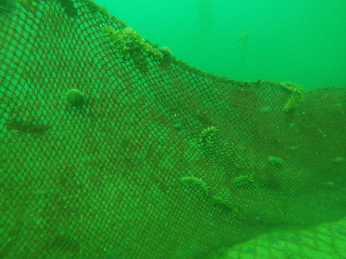
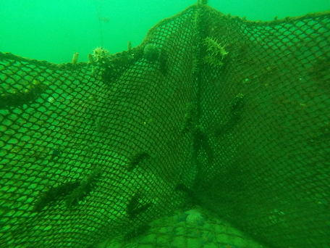
Трепанг в донных вольерах на РВУ № 18-Хс(м)
14

